Slide 1
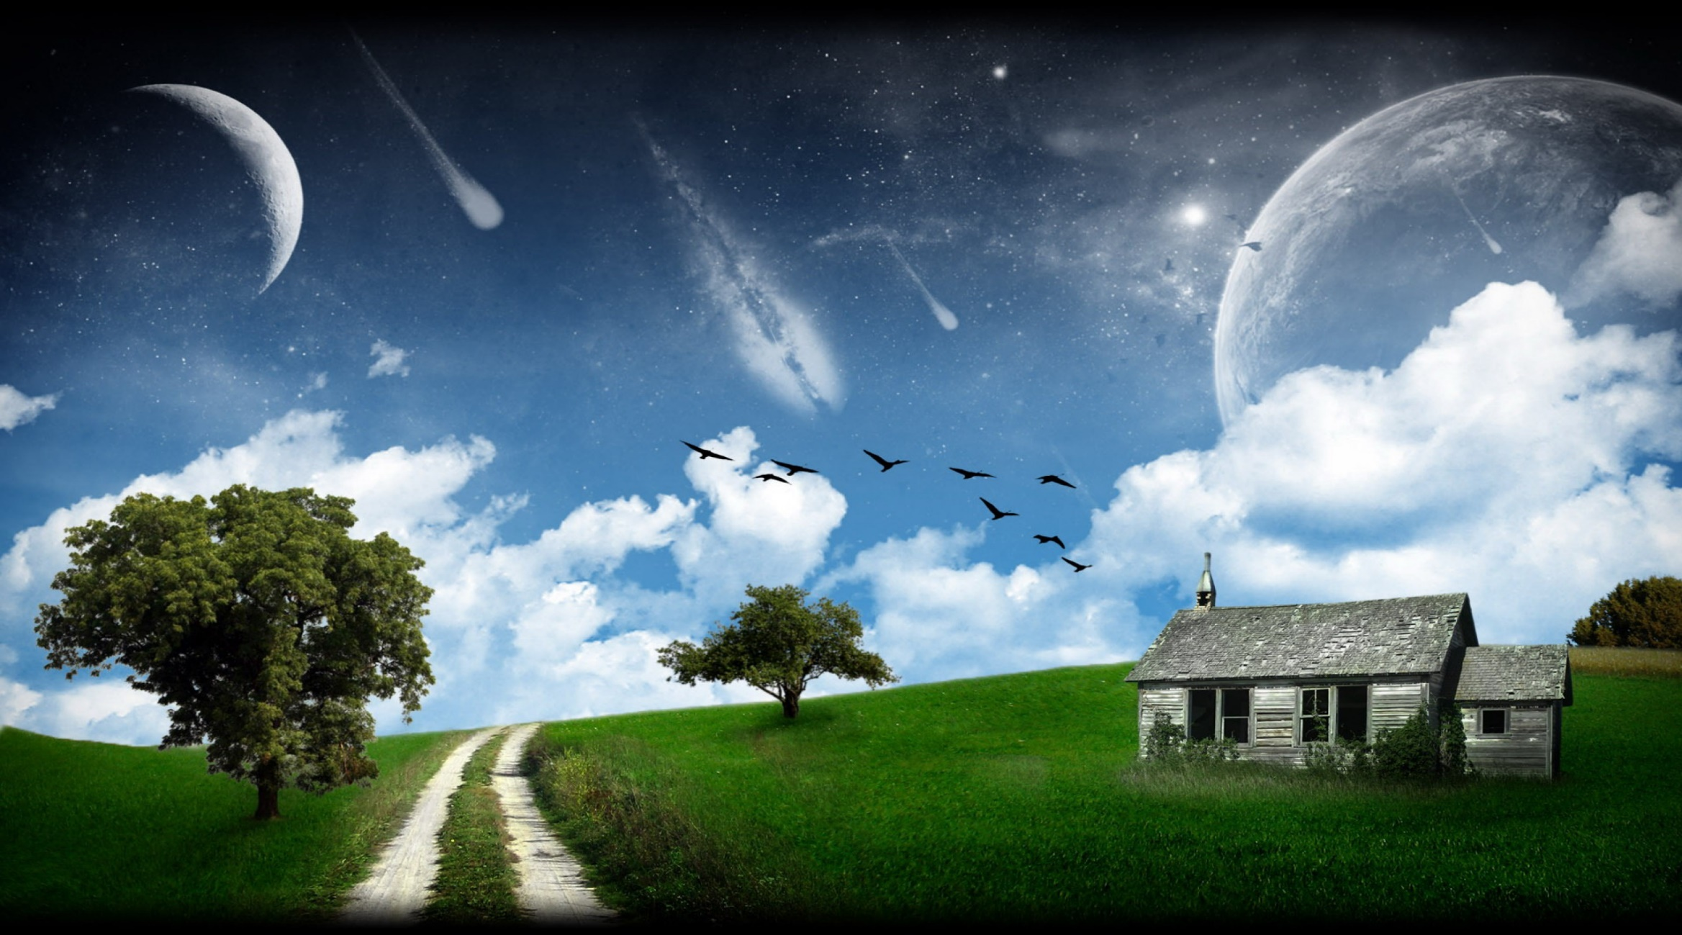
জীববিজ্ঞান ক্লাসে সবাইকে স্বাগতম

Slide 2
নির্মাণ ও সম্পাদনায়
আহমদ মাহফুজ মাহবুব
সিনিয়র প্রভাষক (প্রাণিবিজ্ঞান) ও
বিভাগীয় প্রধান
ক্যামব্রিয়ান এডুকেশন গ্রুপ,ঢাকা
ভবন-১১
শ্রেণি: নবম-দশম
জীববিজ্ঞান
অধ্যায়-৪ (জীবনীশক্তি)
ক্লাস-3

Slide 3
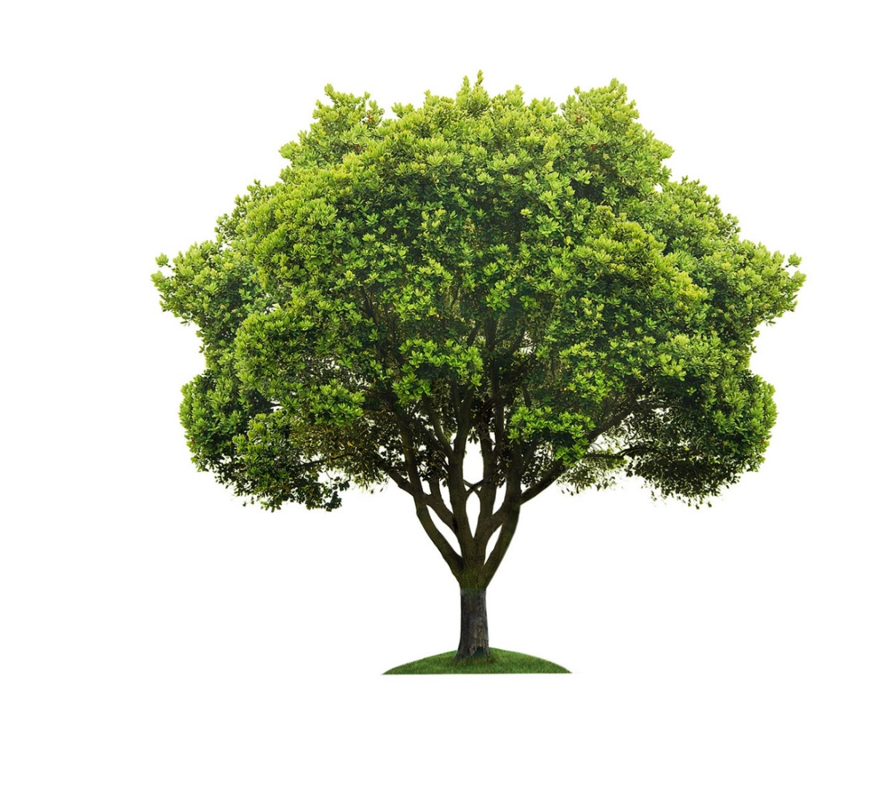
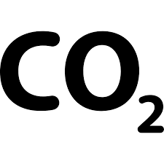
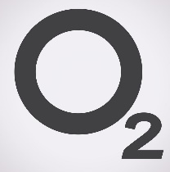
বলতো এই প্রক্রিয়াটির নাম কি?
এই প্রক্রিয়াটি জীবের জন্য গুরুত্বপূর্ণ কেন?
ক্লোরোফিল
এই প্রক্রিয়াটির জন্য কোন কোন উপাদান অপরিহার্য ?
পানি

Slide 4
সালোকসংশ্লেষণের গুরুত্ব
সালোকসংশ্লেষণে ক্লোরোফিল ও আলোর অপরিহার্যতার পরীক্ষা।

Slide 5
শিখনফল
এই পাঠশেষে শিক্ষার্থীরা…
সালোকসংশ্লেষণের গুরুত্ব বর্ণনা করতে পারবে;
সালোকসংশ্লেষণ প্রক্রিয়ায় আলোর অপরিহার্যতা পরীক্ষা দ্বারা প্রমাণ করতে পারবে;
সালোকসংশ্লেষণ প্রক্রিয়ায় ক্লোরোফিলের অপরিহার্যতা পরীক্ষা দ্বারা প্রমাণ করতে পারবে।

Slide 6
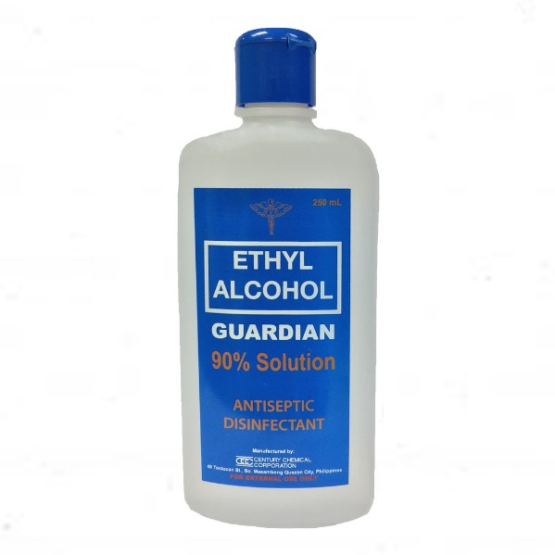
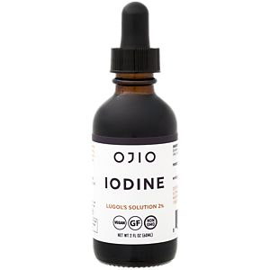
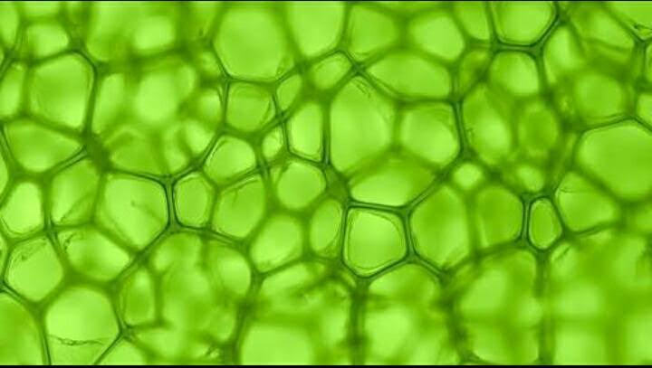
পাঠ সংশ্লিষ্ট গুরুত্বপূর্ণ শব্দ:
ইথাইল অ্যালকোহল
আয়োডিন
ক্লিপ
ক্লোরোফিল

Slide 7
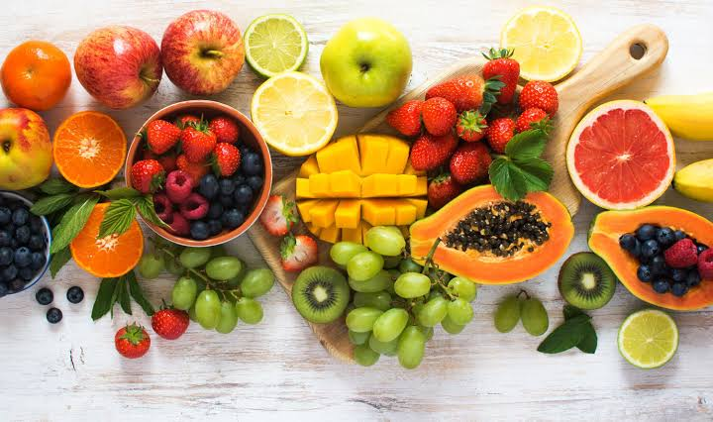
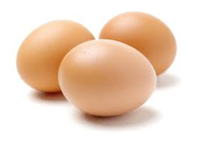
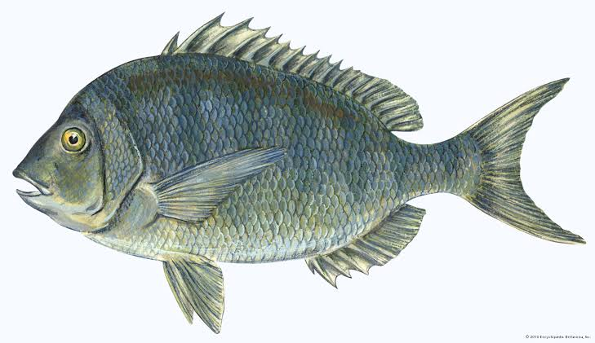
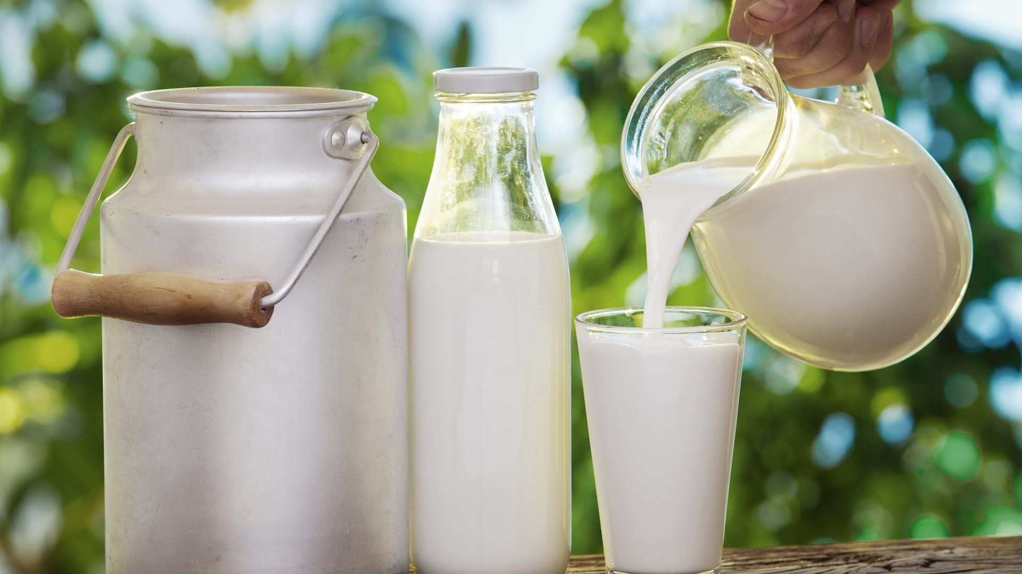
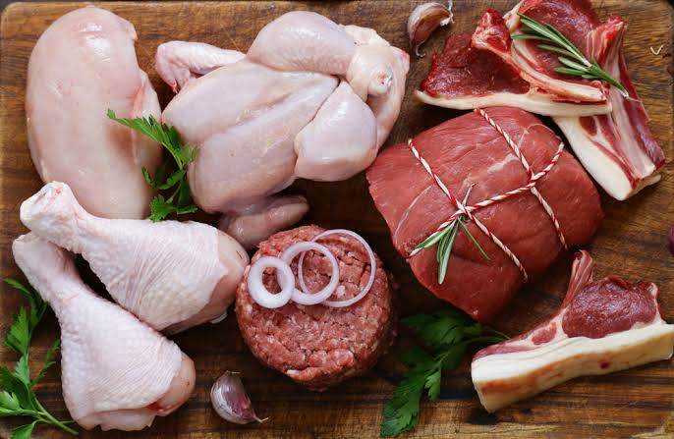
সালোকসংশ্লেষণ কেন গুরুত্বপূর্ণ ?
খাদ্য হিসাবে যাই গ্রহণ করি না কেন তা প্রত্যক্ষ পরোক্ষভাবে সবুজ উদ্ভিদ সালোকসংশ্লেষণের মাধ্যমে প্রস্তুত করে ।

Slide 8
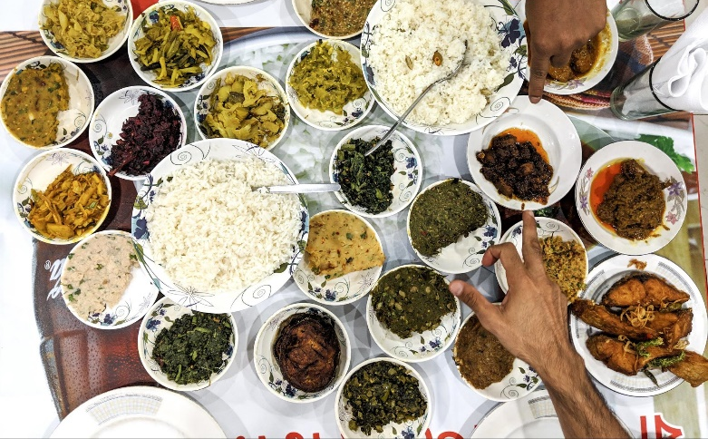
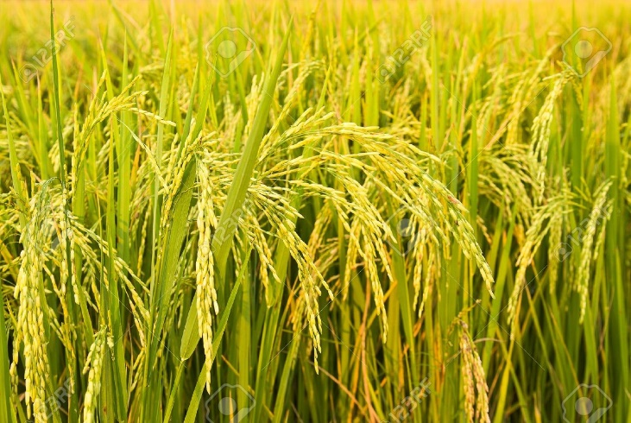
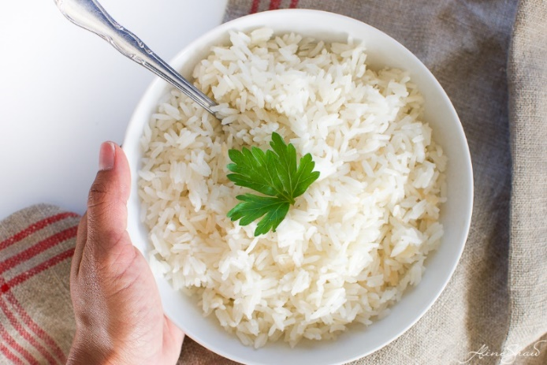
পৃথিবীর সকল উদ্ভিদ এবং প্রাণীর খাদ্য প্রস্তুত হয় সালোকসংশ্লেষণের মাধ্যমে।

Slide 9
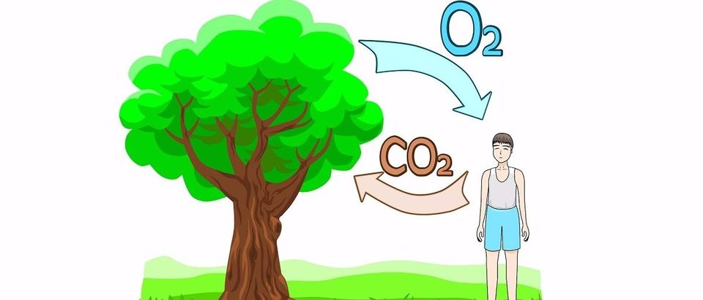
সালোকসংশ্লেষণ প্রক্রিয়ায় উৎপন্ন গ্যাসটির নাম কি?
উৎপন্ন করে
বায়ুতে কার্বন ডাই-অক্সাইডের পরিমাণ ০.০৩%।
গ্রহণ করে
সালোকসংশ্লেষণের ফলে পরিবেশে অক্সিজেন ও কার্বন ডাই-অক্সাইড এর ভারসাম্য বজায় থাকে।

Slide 10
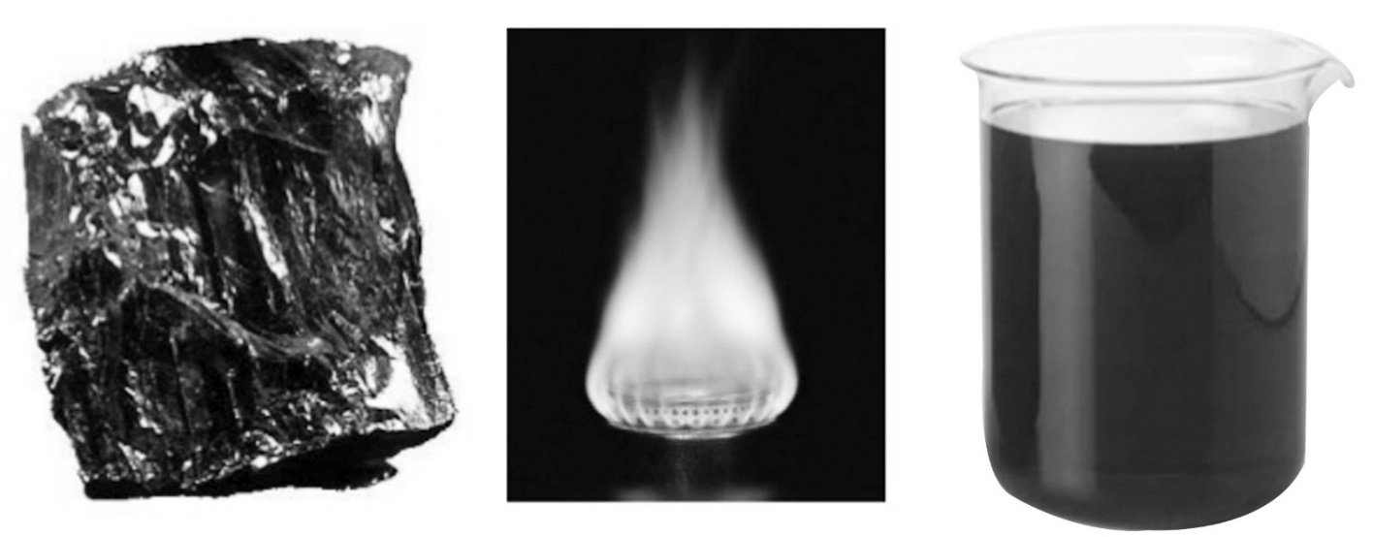
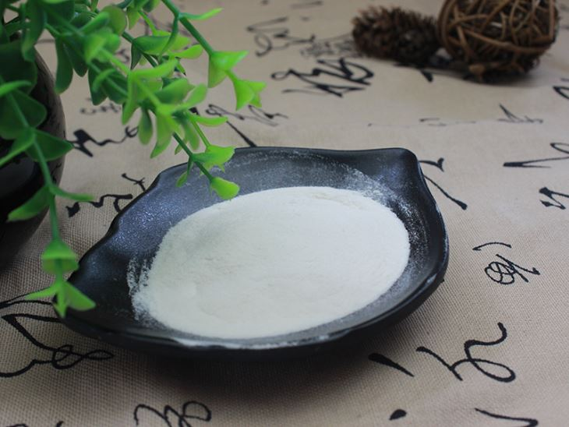
মানবসভ্যতার অগ্রগতি অনেকাংশে সালোকসংশ্লেষণের উপর প্রত্যক্ষ পরোক্ষভাবে নির্ভরশীল।
কয়লা
গ্যাস
পেট্রল
সেলুলোজ
উদ্ভিদ থেকে জ্বালানি কয়লা, পেট্রল, গ্যাস, সেলুলোজ পাওয়া যায় ।

Slide 11
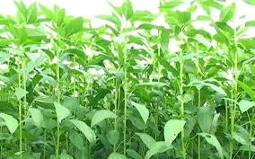
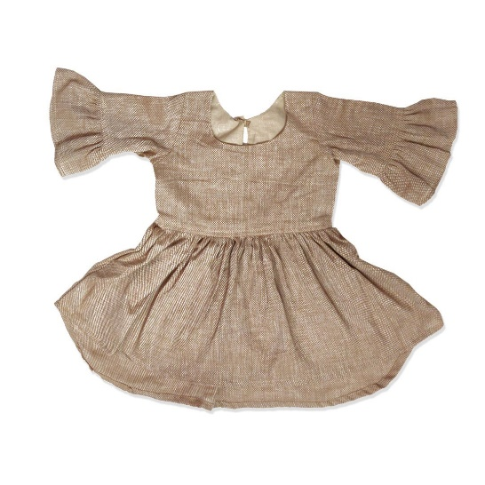
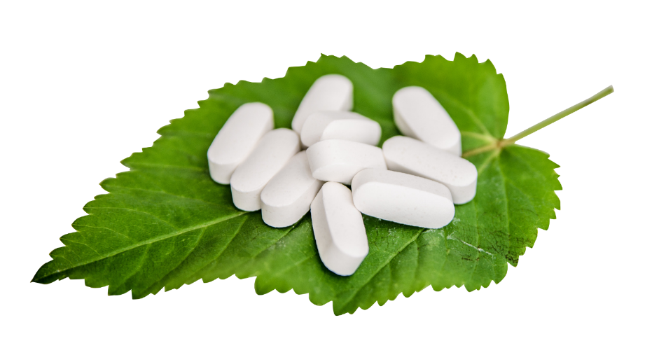
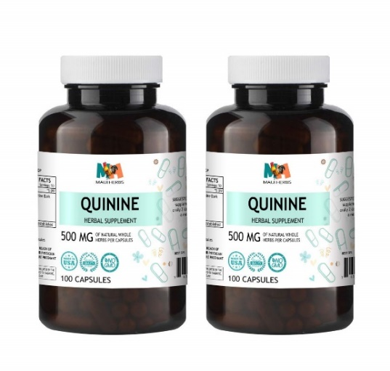
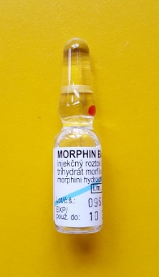
পাট থেকে আমরা কি পাই?
পাট
বস্ত্র
মরফিন
উদ্ভিদ থেকে ঔষধ ও বস্ত্র পাওয়া যায়।
কুইনাইন

Slide 12
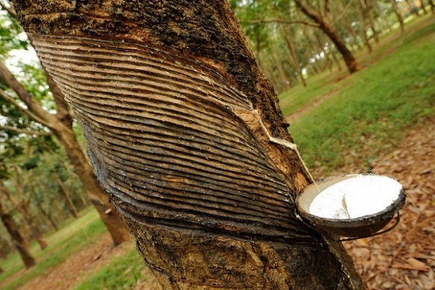
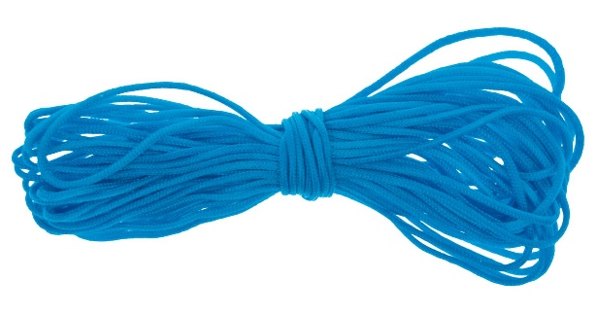
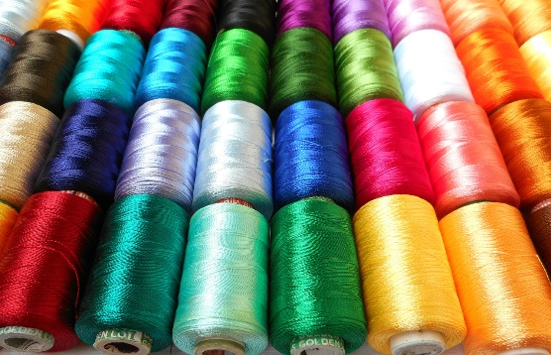
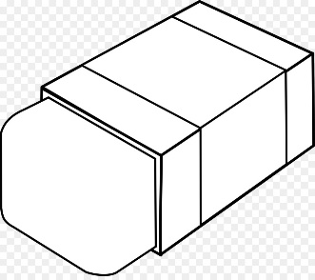
উদ্ভিদ
কাঠ
কাগজ
রাবার
নাইলন
রেয়ন
উদ্ভিদ থেকে শিল্পসামগ্রী (নাইলন, রেয়ন, কাগজ, সেলুলোজ, কাঠ, রাবার) পাওয়া যায়।

Slide 13
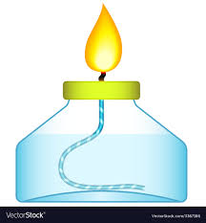
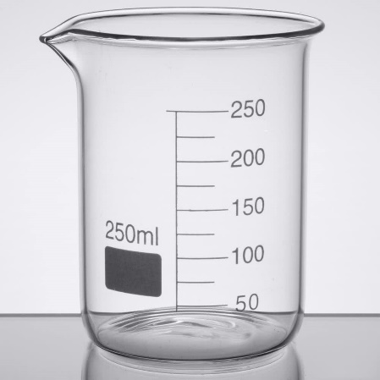
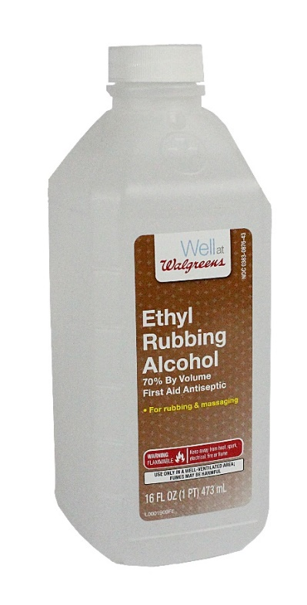
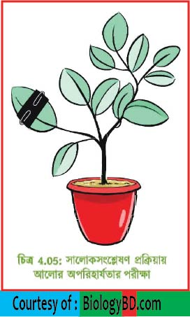
সালোকসংশ্লেষণ প্রক্রিয়ায় আলোর অপরিহার্যতার পরীক্ষা।
পরীক্ষার উপকরণ:
বিকার
স্পিরিট ল্যাম্প
সবুজ পাতা বিশিষ্ট্য একটি গাছ
৯৫%ইথাইল অ্যালকোহল

Slide 14
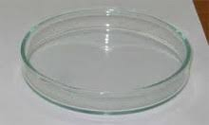
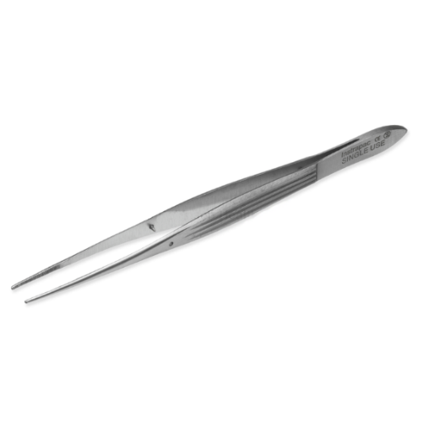
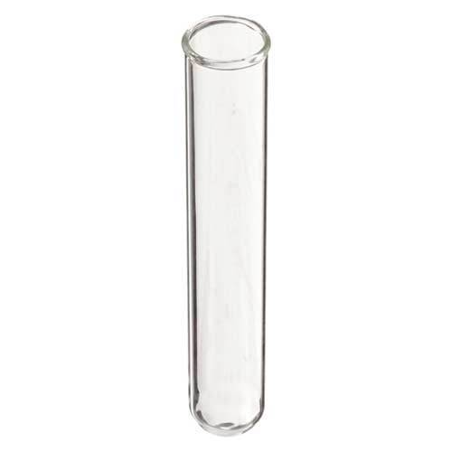
কালো কাগজ
ড্রপার
পেট্রিডিস
১%আয়োডিন দ্রবণ
ফোরসেপ
ক্লিপ
টেস্টটিউব

Slide 15
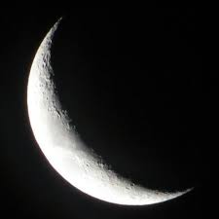
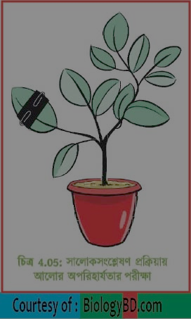
পদ্ধতি
টবে লাগানো গাছটিকে ৪৮ ঘণ্টার জন্য অন্ধকার কোনো স্থানে রেখে দিতে হবে যেন পাতাগুলো শ্বেতসার বিহীন হয়ে পড়ে।
অন্ধকারে রাখা গাছটির একটি পাতার একাংশের উভয় দিক কালো কাগজ দিয়ে আবৃত করে ক্লিপ দিয়ে আটকে দিতে হবে যেন ঐ অংশে সূর্যালোক প্রবেশ করতে না পারে।
এরপর গাছসহ টবটিকে সূর্যালোকে রেখে দিতে হবে। কয়েক (৬-৭)ঘণ্টা পর গাছ থেকে পাতাটিকে ছিঁড়ে এনে কালো কাগজ খুলে ফেলে পানিতে কয়েক মিনিট সিদ্ধ করতে হবে।

Slide 16
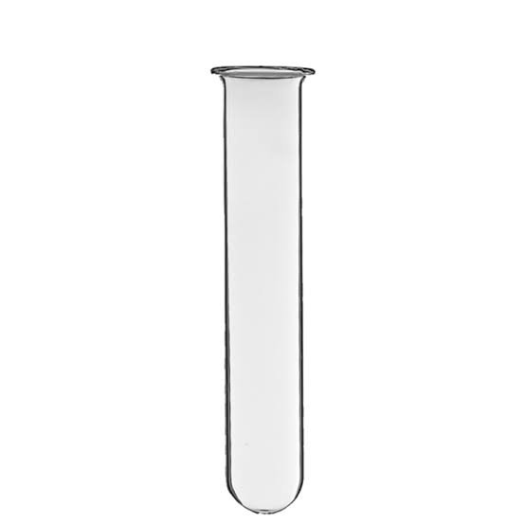
এরপর পাতাটিকে ক্লোরোফিল মুক্ত করার জন্য ৯৫% ইথাইল অ্যালকোহলে সিদ্ধ করতে হবে, যতক্ষণ না পাতাটি বিবর্ণ হয়।
এবার সিদ্ধ বর্ণহীন পাতাটিকে অ্যালকোহল থেকে তুলে পানিতে ধুয়ে নিয়ে আয়োডিন দ্রবণে ডুবাতে হবে।
টেস্ট টিউব
বিকার
পাতা
স্পিরিট ল্যাম্প
দূর্ঘটনা এড়ানোর জন্য অ্যালকোহলে সিদ্ধ করার সময় সরাসরি তাপ না দিয়ে টেস্ট টিউবে অ্যালকোহল ও পাতা নিয়ে টেস্ট টিউবকে বিকারের পানিতে রেখে তাপ দিতে হবে।

Slide 17
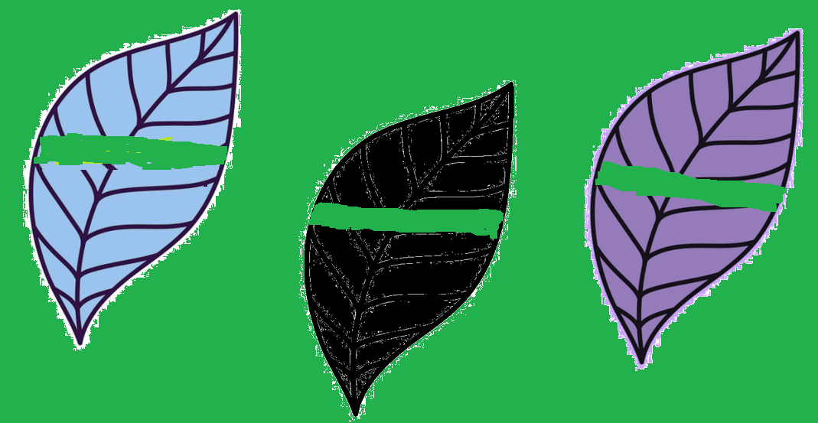
আয়োডিন দ্রবণ থেকে উঠানোর পর পাতাটির আবৃত অংশ ছাড়া বাকি অংশ কোন বর্ণ ধারণ করেছে?
পর্যবেক্ষণ:
আয়োডিন দ্রবণ থেকে উঠিয়ে আনলে দেখা যাবে পাতাটির কালো কাগজ দিয়ে আবৃত অংশ ছাড়া বাকি সবটুকু অংশই নীল বা গাঢ় বেগুনি বা কালো বর্ণ ধারণ করেছে ।

Slide 18
পরীক্ষাটি দ্বারা আমরা কি বুঝতে পারলাম?
সিদ্ধান্ত:
শ্বেতসার বা আয়োডিন দ্রবণের মধ্যে রাসায়নিক বিক্রিয়ার ফলে শ্বেতসার নীল বা গাঢ় বেগুনি বা কালো বর্ণ ধারণ করবে । কালো কাগজ দিয়ে আবৃত অংশে সূর্যালোক পৌঁছাতে পারেনা, ফলে পাতার ঐ অংশে সালোকসংশ্লেষণ হয় না বলে শ্বেতসারও প্রস্তুত হয় না। শ্বেতসার প্রস্তুত হয় না বলে পাতার আবৃত অংশ আয়োডিন দ্রবণে বিক্রিয়া করে নীল বা গাঢ় বেগুনি বা কালো বর্ণ ধারণ করে না। কিন্তু পাতাটির অনাবৃত অংশে সূর্যালোক পড়েছিল বলে ঐসব স্থানে শ্বেতসার উৎপন্ন হয়েছে। এতে প্রমাণিত হয় সালোকসংশ্লেষণ তথা শ্বেতসার প্রস্তুতের জন্য আলো অপরিহার্য।

Slide 19
সতর্কতা :
১। পরীক্ষার পূর্বে টবের গাছটি যেন বেশ কিছু সময়ের জন্য অন্ধকারে রাখা হয়।
২। কালো কাগজ এমন হতে হবে যেন তার মধ্য দিয়ে সূর্যালোক যেন প্রবেশ করতে না পারে।
৩। পরীক্ষা চলাকালীন কমপক্ষে ৬-৭ ঘণ্টা পূর্বে টবটিকে সূর্‍্যালোকে রাখতে হবে।
৪। অ্যালকোহলে পাতাটিকে সিদ্ধ করার সময় সরাসরি তাপ না দেওয়াই ভালো।

Slide 20
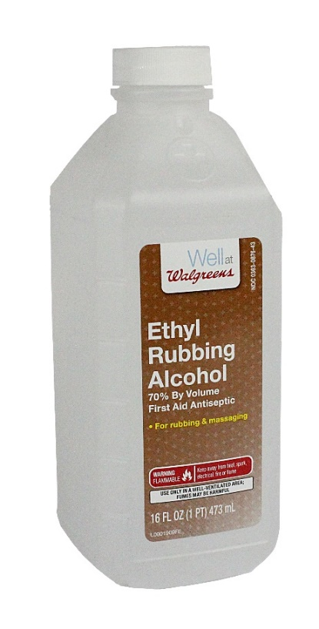
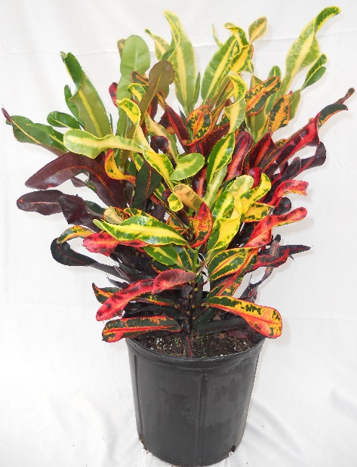
সালোকসংশ্লেষণ প্রক্রিয়ায় ক্লোরোফিলের অপরিহার্যতার পরীক্ষা।
পরীক্ষার উপকরণ:
বিকার
স্পিরিট ল্যাম্প
পাতা বাহার উদ্ভিদের নানা বর্ণের পাতা
অ্যালকোহল

Slide 21
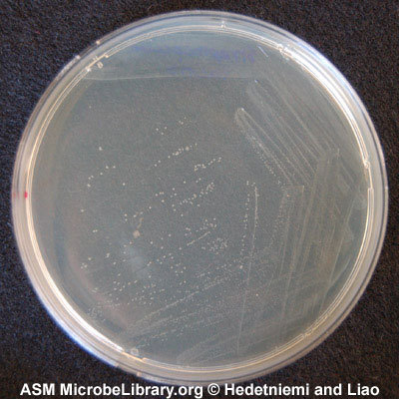
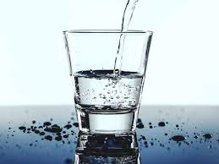
ড্রপার
পানি
পেট্রিডিস
টেস্ট টিউব
আয়োডিন দ্রবণ

Slide 22
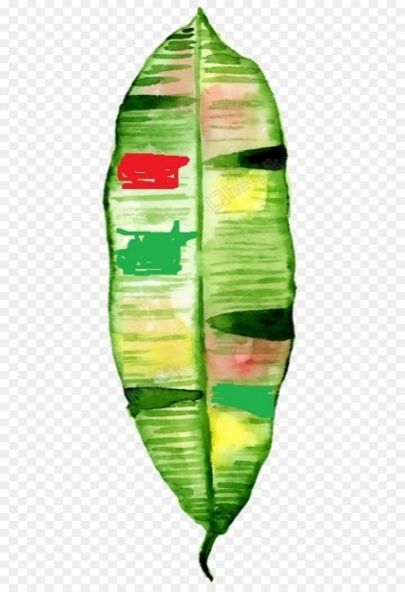
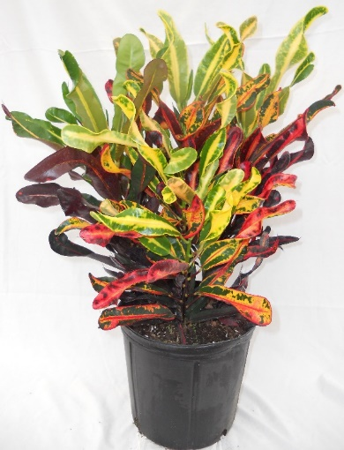
পদ্ধতি
পাতাটির সবুজ অংশ কেন চিহ্নিত করলাম?
দুপুরের দিকে উদ্ভিদের একটি বাহারি পাতা এনে এর সবুজ অংশটুকু চিহ্নিত করে পাতাটিকে কয়েক মিনিট পানিতে সিদ্ধ করতে হবে। এরপর পানি থেকে পাতাটিকে তুলে নিয়ে অ্যালকোহলে সেদ্ধ করতে হবে যতক্ষণ না পাতাটি বিবর্ণ হয়। এবার পাতাটিকে তুলে পানিতে ধুয়ে নিয়ে আয়োডিন দ্রবণে ডুবাতে হবে। দুর্ঘটনা এড়ানোর জন্য অ্যালকোহল সিদ্ধ করার সময় সরাসরি তাপ না দিয়ে টেস্ট টিঊবে অ্যালকোহল এবং পাতা নিয়ে টেস্ট টিঊবকে বিকারের পানিতে রেখে তাপ দিতে হবে।
টেস্ট টিউব
বিকার
পাতা
স্পিরিট ল্যাম্প

Slide 23
পর্যবেক্ষণ : আয়োডিন দ্রবণে ডুবানোর পর দেখা যাবে পাতার কেবল সবুজ অংশই নীল বা গাঢ় বেগুনি বা কালো হয়েছে।
নীল
বেগুনি
কালো
পরীক্ষাটি দ্বারা তোমরা কি বুঝতে পারলে?

Slide 24
সিদ্ধান্ত : ক্লোরোফিল থাকায় কেবল সবুজ অংশই সালোকসংশ্লেষণের মাধ্যমে শর্করা প্রস্তুত করেছে। ক্লোরোফিল না থাকায় অসবুজ অংশে শর্করা প্রস্তুত হয়নি। সবুজ অংশে শর্করা ছিল বলেই আয়োডিন দ্রবণে ঐ অংশ নীল বা গাঢ় বেগুনি বা কালো হয়েছে।
সতর্কতা : অ্যালকোহলে পাতাটিকে সিদ্ধ করার সময় সরাসরি তাপ না দেওয়াই ভালো।

Slide 25
মূল্যায়ন
সালোকসংশ্লেষণে ক্লোরোফিল ও আলোর অপরিহার্যতার পরীক্ষাটি করতে কি কি উপকরণ লাগবে।
সালোকসংশ্লেষণে ক্লোরোফিল ও আলোর অপরিহার্যতার পরীক্ষাটি করতে কি কি সতর্কতা অবলম্বন করতে হবে।

Slide 26
দলীয় কাজ
ক-দল
খ-দল
সালোকসংশ্লেষণে আলোর অপরিহার্যতার পরীক্ষাটি কর।
সালোকসংশ্লেষণে ক্লোরোফিলের অপরিহার্যতার পরীক্ষাটি কর।

Slide 27
বাড়ির কাজ
সালোকসংশ্লেষণ প্রক্রিয়াটি বন্ধ হয়ে গেলে উদ্ভিদের উপর কি প্রতিক্রিয়া সৃষ্টি হবে যুক্তিসহ -বিশ্লেষণ কর।

Slide 28
ধন্যবাদ

